Slide 1
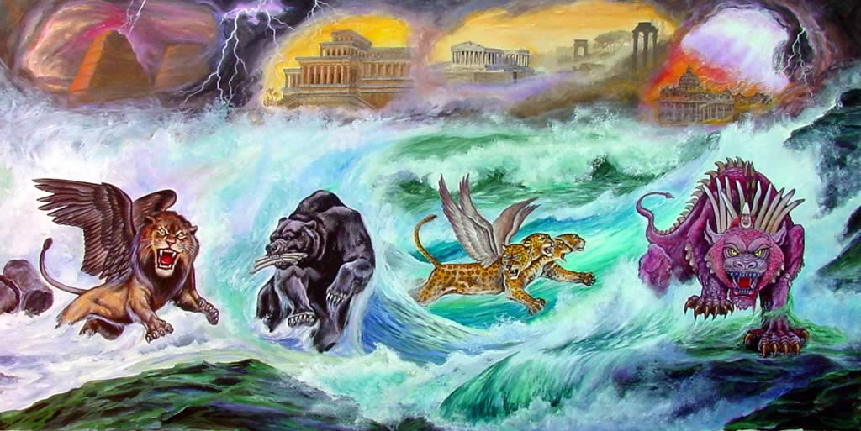
LAS CUATRO GRANDES BESTIAS DE DANIEL 7

Slide 2
¿Qué vió el profeta Daniel en la visión de la noche?
Lea Dan.7:2-14.
La palabra «Vientos». Viene del Arameo rúaj, equivalente al hebreo rúaj, que tiene una variedad de significados, tales como “aire” (Jer.2:24, donde se ha traducido “viento”),
“aliento” en (Job.19:17),
“espíritu” humano (Sal.32:2),
“Espíritu” divino (Sal.51:12) y
“viento” (Exo.10:13).
Metafóricamente la palabra se usa también para referirse a cosas vacías o vanas (Jer.5:13).
Téngase en cuenta que esta es una visión simbólica, como aquí, la palabra «Vientos» parece indicar actividad o alguna forma de energía, determinándose su naturaleza exacta por el contexto.

Slide 3
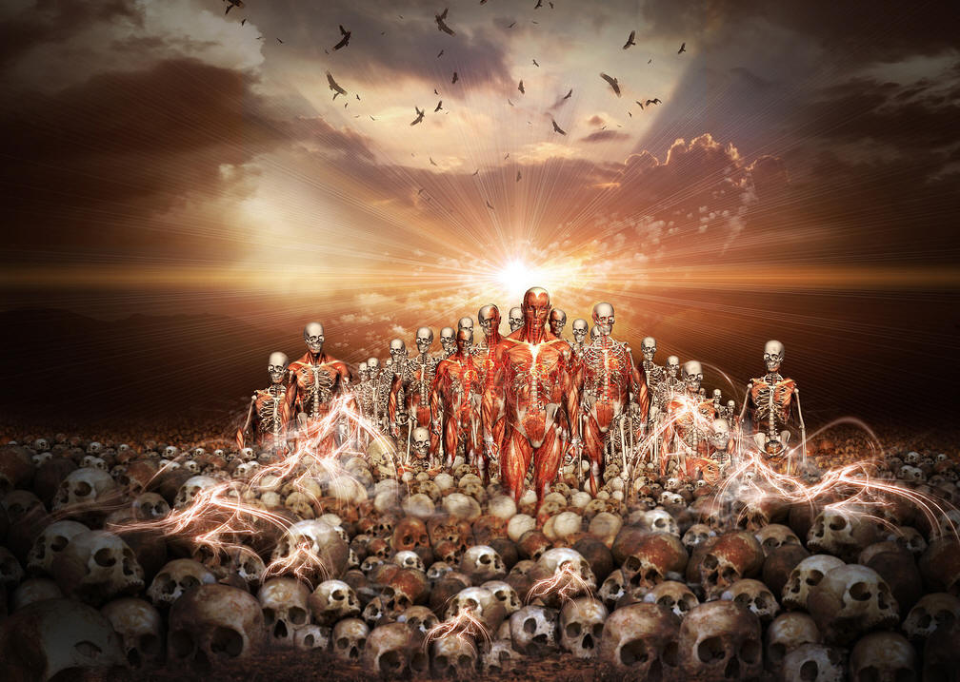
Por ejemplo, los “vientos” de la visión simbólica de Ezequiel, que hicieron revivir los esqueletos secos, representaban la energía divina que hacía revivir a la muerta nación de Israel (Eze.37:9-14).
Los “vientos” de Daniel que combatían en el gran mar, haciendo surgir cuatro bestias -o imperios- representaban a aquellos movimientos -diplomáticos, bélicos, políticos o de otra índole- que habrían de determinar la historia de ese período. Nota. Los «Vientos» representan las fuerzas en lucha de las cuales surgen grandes naciones .C.B.A.

Slide 4
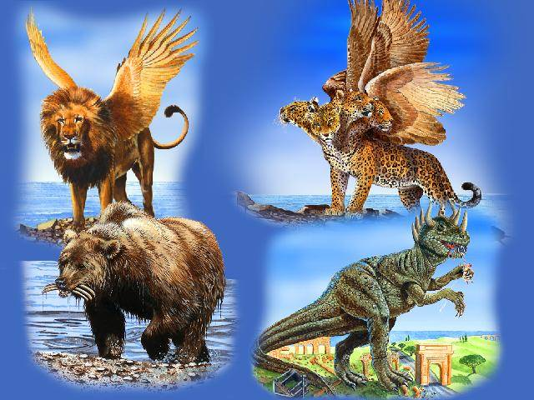
¿Qué representan estas cuatro bestias?
Dan.7:17,23.
Estas cuatro grandes bestias son cuatro reyes que se levantarán en la tierra… 23 La cuarta bestia será un cuarto reino en la tierra, el cual será diferente de todos los otros reinos, y a toda la tierra devorará, trillará y despedazará.

Slide 5
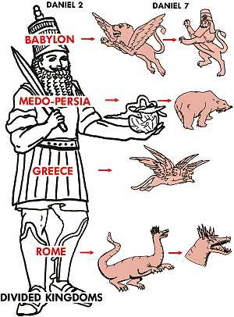
Las cuatro bestias representan los mismos cuatro poderes simbolizados por la imagen metálica del cap. 2.
Eran Diferentes.
La diferencia de la cual se habla aquí había sido ilustrada por los diferentes metales presentados (Dan.2:38-40).
Subían de la «gran mar».
Las potencias mundiales que se representaban no ejercieron su poder en forma simultánea, sino sucesiva.
En la siguiente diapositiva se da una información más detallada sobre estos cuatro imperios.

Slide 6
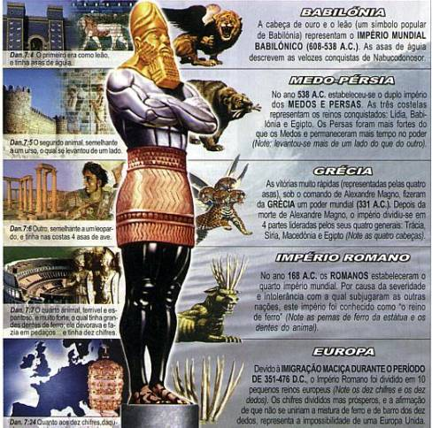

Slide 7

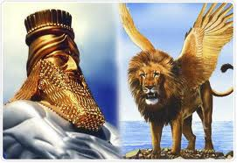

¿A qué nación representa la primera bestia?
Jer.50:17. Rebaño descarriado es Israel; leones lo dispersaron; el rey de Asiria lo devoró primero, Nabucodonosor rey de Babilonia lo deshuesó después.;
Eze.17:3,12. ³ Y dirás: Así ha dicho Jehová el Señor: Una gran águila, de grandes alas y de largos miembros, llena de plumas de diversos colores, vino al Líbano, y tomó el cogollo del cedro. ¹² Di ahora a la casa rebelde: ¿No habéis entendido qué significan estas cosas? Diles: He aquí que el rey de Babilonia vino a Jerusalén, y tomó a tu rey y a sus príncipes, y los llevó consigo a Babilonia
Lea Dan.2:37,38.

Slide 8
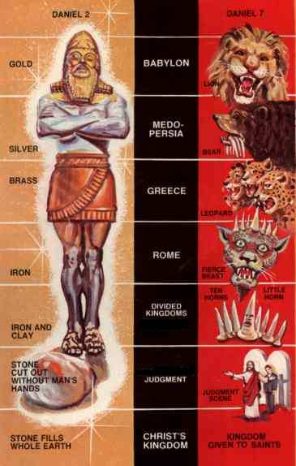
¿A qué naciones representan las bestias segunda, tercera y cuarta?
1). Oso.
2). Leopardo con cuatro alas.
3). Bestia espantosa.

Slide 9
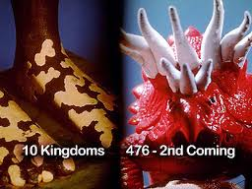
¿En cuantos reinos se dividió el imperio Romano?
Dan.7:24. Y los diez cuernos significan que de aquel reino se levantarán diez reyes; ….
Las invasiones sucesivas de numerosas tribus germánicas que penetraron en el Imperio Romano y el reemplazo de éste por varios Estados separados o monarquías, son hechos bien comprobados por la historia. Debido a que por lo menos una veintena de tribus bárbaras invadió el Imperio Romano, Este período fue de grandes trastornos, confusión y cambio, y durante él muchos Estados lograron su independencia. C.B.A. Dan.7:7.

Slide 10
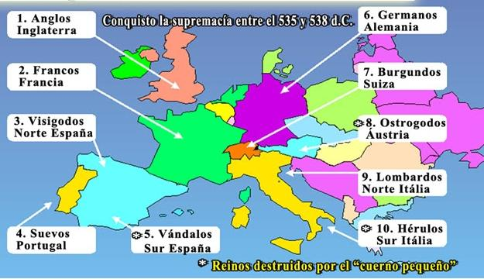
Los siguientes países forman según la historia lo que quedó del Imperio Romano.

Slide 11
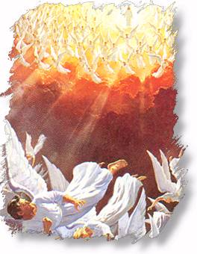
¿Para qué usaría Satanás a estas naciones a lo largo de la historia humana?
Jer.25.32. Así ha dicho Jehová de los ejércitos: He aquí que el mal irá de nación en nación, y grande tempestad se levantará de los fines de la tierra.
Apoc.12:12. ¡Ay de los moradores de la tierra y del mar! porque el diablo ha descendido a vosotros con gran ira, sabiendo que tiene poco tiempo.
Nota. Esto explica el porqué existe caos en todo el mundo.

Slide 12

¿Qué principios del mal sembró Satanás a través de estas naciones?
1). Isaías 14:14. Sobre las alturas de las nubes subiré, y seré semejante al Altísimo.
El egoísmo y el ansia de supremacía y poder que dominaba a Lucifer fue sembrado en estas naciones, y se manifestó en las guerras sucesivas por alcanzar la victoria.

Slide 13

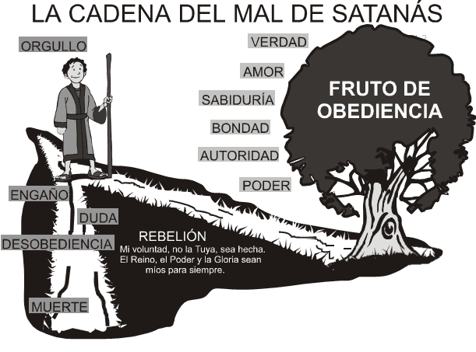
2) Gén.3:4. Entonces la serpiente dijo a la mujer: «No moriréis».
Desde la caída de Adán, estas naciones condescienden con el apetito y la pasión en violación directa de la ley de Dios, y al mismo tiempo continúan lamentando la transgresión de Adán que introdujo el pecado en el mundo. Desde los días de Adán hasta los nuestros, ha habido una sucesión de caídas en toda suerte de crímenes; y cada caída ha sido mayor que la anterior.

Slide 14
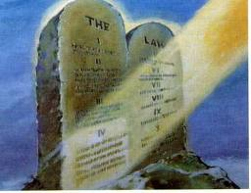
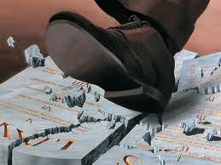
3) 1Juan 3:4,8. Todo aquel que comete pecado, infringe también la ley; pues el pecado es infracción de la ley. 8 El que practica el pecado es del diablo; porque el diablo peca desde el principio.
El pecado se ha perpetuado en la tierra por causa de la violación continua y cada vez con mayor fuerza de los Santos Mandamientos de Dios.

Slide 15
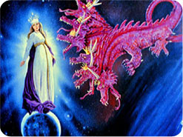
4). Apoc.12:13. Y cuando vio el dragón que había sido arrojado a la tierra, persiguió a la mujer que había dado a luz al hijo varón.
Delante de Juan fueron presentados bajo los símbolos de un gran dragón rojo, una bestia semejante a un leopardo y una bestia con cuernos como de cordero, (representan) los gobiernos terrenales que especialmente se dedicarían a hollar la ley de Dios y a perseguir a su pueblo. La guerra sigue adelante hasta la terminación del tiempo. El pueblo de Dios, simbolizado por una mujer pura y sus hijos, fueron presentados como una ínfima minoría. En los últimos días sólo existirá un remanente. De los que lo forman Juan habla como de aquellos que "guardan los mandamientos de Dios y tienen el testimonio de Jesucristo« (ST 1-11-1899).
Lea Apoc.12:17 y 14:12

Slide 16
Para reflexionar
¿Qué debo hacer?
1) Deut.31:6. No temer al mal.
2) Sant.4:7. Resistir al diablo.
3) Oseas 12:6. Ser leal a Dios.
Dios en su gran amor hacia nosotros nos ha mostrado la estrategia de Satanás para tratar de engañarnos, pero gracias a Dios que tenemos un Salvador el cual esta interesado en nuestro bienestar eterno. Lo invito a que se entregue a Él ahora, pues Él le ama y quiere pasar la eternidad a du lado. Que Dios le bendiga. Amen.

